Slide 1
Лекарственные растения Сахалинской области
Краеведение 8 класс

Slide 2
Проверим домашнее задание
Что такое витамины?
Что вы знаете из истории открытия витаминов?
Какие виды витаминов вам известны?
В каких продуктах содержаться витамины?
Назовите жирорастворимые витамины, водорастворимые витамины.
Какое значение имеют витамины для организма человека?
Что такое авитаминоз? Гипервитаминоз?
Что нужно делать, чтобы избежать авитоминоза?

Slide 3
Проверим домашнее задание
На какие две группы подразделяются минеральные вещества?
Макроэлементы- содержание в организме около1,9 %; Микроэлементы – содержание в организме около 0, 1%.
Где больше всего содержится йода?

Slide 4
Решим задачу
Зная массу своего тела и среднее содержание цинка ( 0, 0003%), высчитайте, какая масса этого металла находится в вашем организме?
Почему, когда мы идем в поход. То для приготовления пищи нельзя использовать оцинкованные ведра?

Slide 5
Эпиграф
« Я полагаю, что сад – это неба частица, где правят боги: ведь травам дано саму смерть победить…»
Луксорий, др. ученый

Slide 6
Тема урока : Лекарственные растения Сахалинской области
Цель урока: расширить знания учащихся о многообразии лекарственных растений области.
Задачи :
Учить различать лекарственные растения;
Познакомиться с рецептами народной медицины при лечении заболеваний;
Воспитывать бережное отношение к природе, богатствам родного края.

Slide 7
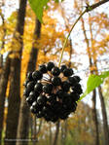
Элеутерокок

Slide 8
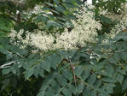
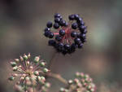
Аралия маньчжурская

Slide 9
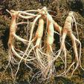
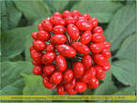
Женьшень

Slide 10
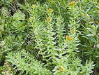
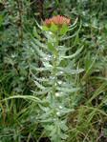
Золотой корень- радиола розовая

Slide 11
Ландыш

Slide 12
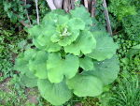
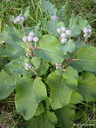
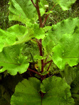
Лопух - репейник

Slide 13
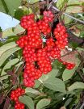
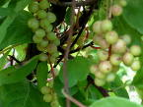
Лимонник

Slide 14
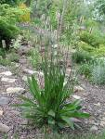
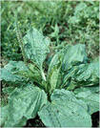
Подорожник

Slide 15
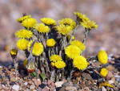
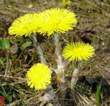
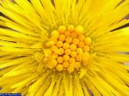
Мать и мачеха

Slide 16
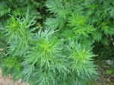
Полынь

Slide 17
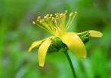
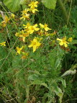

Slide 18
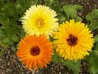
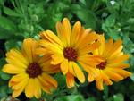
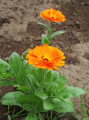
Календула лекарственная - ноготки

Slide 19
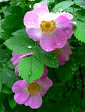
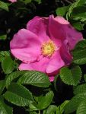
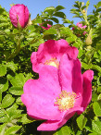
Шиповник

Slide 20
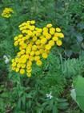
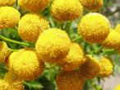
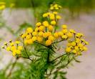
Пижма

Slide 21
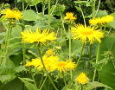
Девясил

Slide 22
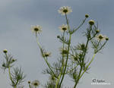
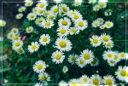
Ромашка

Slide 23
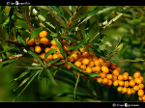
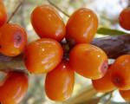
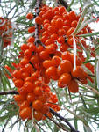
Облепиха

Slide 24
Грипп
Грипп – очень распространенное респираторное заболевание, причиной которого являются вирусы гриппа А и В. Вирус гриппа атакует организм человека, распространяясь через верхние и/ или нижние дыхательные пути.

Slide 25
Чем отличается грипп от простуды?
Простуда и грипп являются инфекционными вирусными инфекциями дыхательных путей.
Грипп протекает в более сложных формах. При простуде чаще бывают ангина и чихание.
При простуде может быть слабость, но при гриппе, вероятно, даже не будет сил подняться с кровати.

Slide 26
Симптомы
Кашель;
головная боль;
дискомфорт в груди;
высокая температура тела в течение нескольких дней;
боль в мышцах;
усталость;
слабость.

Slide 27
Как распространяется грипп?
Вирус гриппа распространяется от человека к человеку воздушно-капельным путем.

Slide 28
Народная медицина
в зимнее и осеннее время плодов калины красной с целью предупреждения заболеваний гриппом и простудой.
Ежедневный прием нескольких апельсинов предупреждает возникновение простуды и гриппа, а также способствует более быстрому выздоровлению.

Slide 29
Лук репчатый – средство от простуды и гриппа
Лечение фитонцидами лука проводится двумя способами: ингаляционным – путем вдыхания эфирного масла натертой луковицы, а также приема внутрь экстрактов, спиртовых и водных настоек лука.

Slide 30
Чеснок при простуде
Для лечения хронического бронхита, простуды, гриппа, кашля применяют мазь, приготовленную из чесночной кашицы и топленого сала или несоленого сливочного масла. Этой мазью натирают грудь и плечи. Многократным вдыханием летучих фитонцидов растертых луковиц чеснока лечат грипп, простуду и ангину.

